Slide 1




Муниципальное бюджетное общеобразовательное учреждение
«Средняя общеобразовательная школа №22 имени Героя Российской Федерации Николая Федоровича Гаврилова» города Чебоксары Чувашской Республики
Конкурс лучших практик, направленных на продвижение здорового образа жизни среди многодетных семей «Россия – территория здоровья»
Номинация «Спорт для всех!»
Проект
«Школа – территория спорта»

Slide 2



ЦЕЛЬ: Создание условий для комплексного решения социальной проблемы по организации досуга и пропаганде здорового образа жизни путём вовлечения детей из многодетных семей в занятия спортом, физической культурой, военно-спортивной подготовкой в доступных для всех формах.
ЗАДАЧИ:
1. Продвижение положительного образа многодетной семьи в современном обществе.
2. Выявление и всесторонняя поддержка талантливых и перспективных детей из многодетных семей.
3. Приобщение многодетных семей к здоровому образу жизни и активному отдыху.
4. Создание спортивных секций для тренировок детей на безвозмездной основе с привлечением профессиональных тренеров-волонтеров для занятий с детьми.
УЧАСТНИКИ ПРОЕКТА: обучающиеся МБОУ «СОШ №22
им. Героя РФ Н.Ф. Гаврилова» из многодетных семей и их семьи.
СРОКИ РЕАЛИЗАЦИИ: 2015-2025гг.

Slide 3
НАПРАВЛЕНИЯ:
Информационно-рекламное
направление.
Школьный спортивный клуб.
Кадетские классы.
Физкультурно-массовая работа.
Спортивные праздники с участием родителей.
Туристические походы.

Slide 4
ОЖИДАЕМЫЕ РЕЗУЛЬТАТЫ
1. Увеличение уровня информированности учащихся из многодетных
о здоровом образе жизни.
2. Повышение мотивации к двигательной активности, увеличение
количества обучающихся, занятых физической культурой и спортом.
3. Результативное участие учащихся в спортивных соревнованиях
различных уровней.
4. Организация здорового отдыха семьи.
5. Изменение отношения родителей к своему здоровью и здоровью своего ребёнка.
6. Положительная динамика участия учащихся и их родителей в соревнованиях и военно-спортивных конкурсах.
7. Внедрение совместной спортивной деятельности детей и
родителей для формирования партнерских отношений школы и семьи.
8. Организация более тесного сотрудничества школы с другими
учреждениями социума...

Slide 5
Условия для реализации проекта
Квалифицированные педагоги в области спортивно-оздоровительного направления и секции
Педагоги школы | Спортивные секции | Секции с приглашением тренеров из СК
Муравьева Наталья Олеговна Федоров Сергей Александрович Козлов Юрий Евгеньевич | Волейбол Баскетбол Футбол Легкая атлетика Шахматы | САМБО Легкая атлетика Плавание Вольная борьба

Slide 6
СЕТЕВЫЕ ПАРТНЕРЫ ШКОЛЫ
АУ «СШОР №10 по самбо и дзюдо» Минспорта Чувашии;
- МБУ "Спортивная школа "Энергия";
-Фонд «Профессиональный клуб самбо «Четра»;
- МБУ «СШ по баскетболу им. В.И. Грекова» г. Чебоксары;
- СК «Трактор»;
- ФОК им. Соколова.

Slide 7
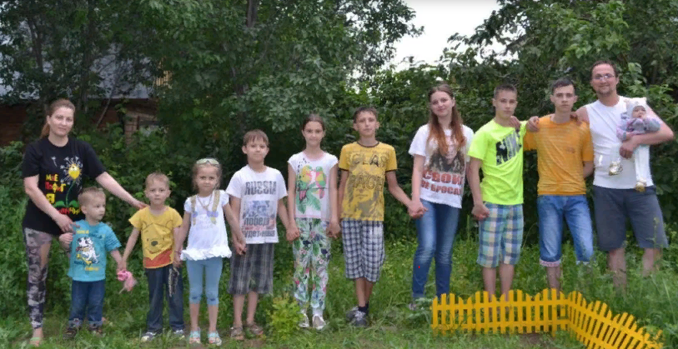
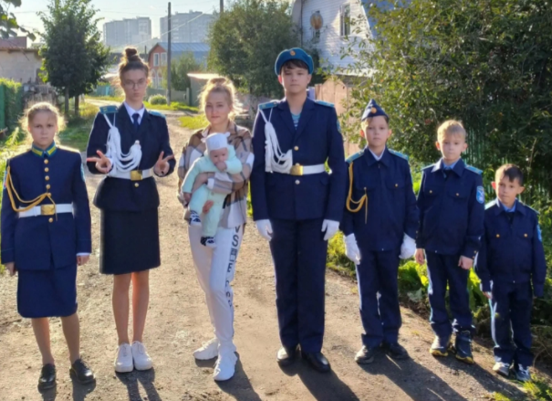
Информация о многодетных семьях МБОУ
«СОШ №22 им. Героя РФ Н.Ф.Гаврилова»
г. Чебоксарым.
Количество семей, имеющих 3-х детей | Количество семей, имеющих 4-5 детей | Количество семей имеющих более 5 детей
86 | 6 | 1 (в семье 11 детей + 2 приемных ребёнка)

Slide 8
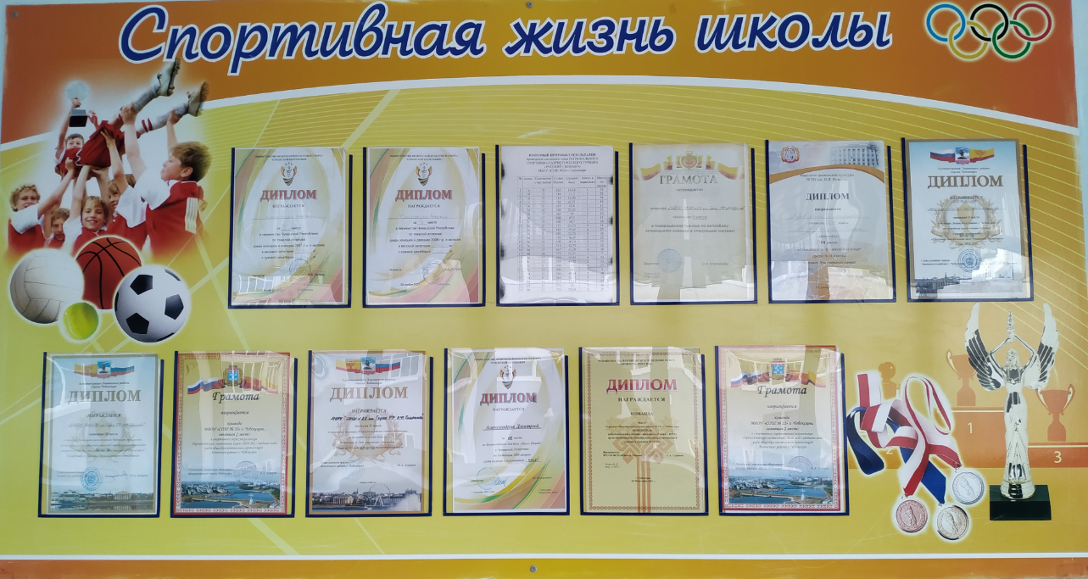
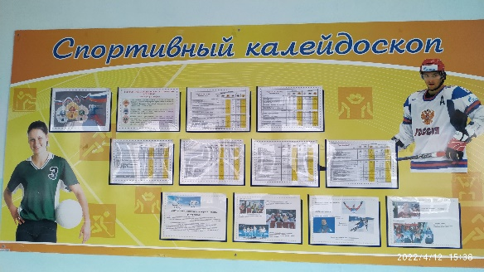
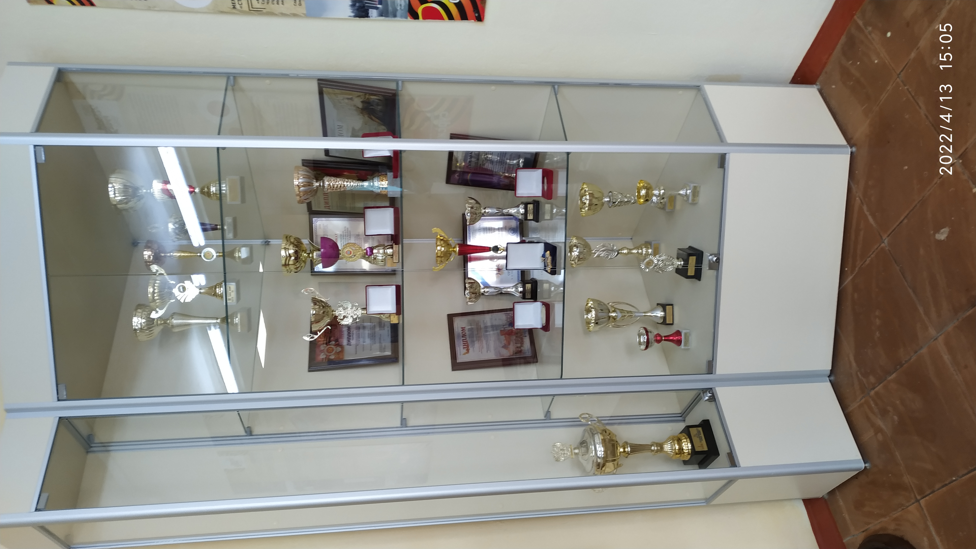
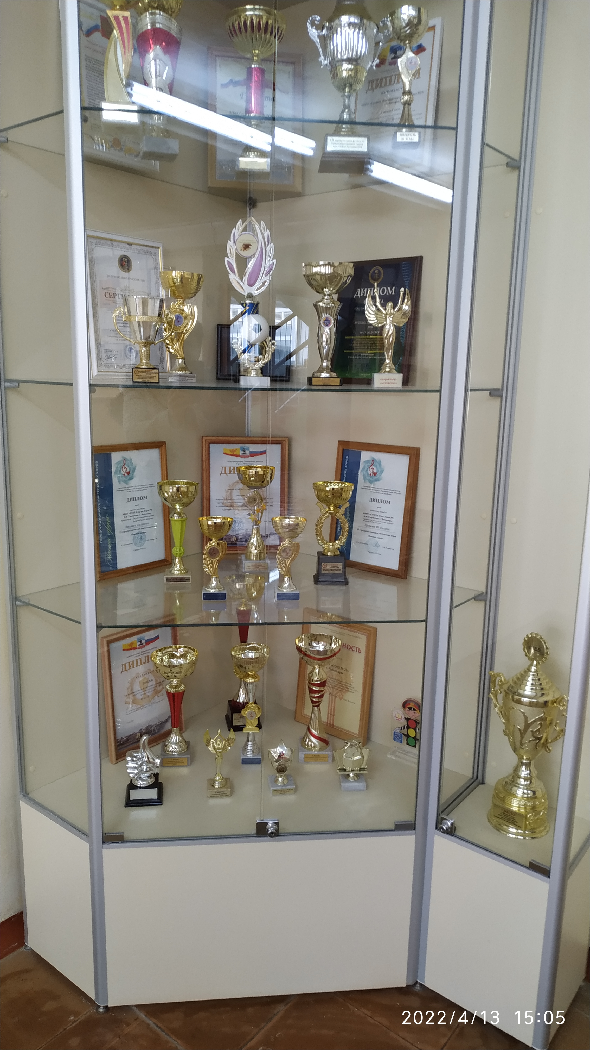
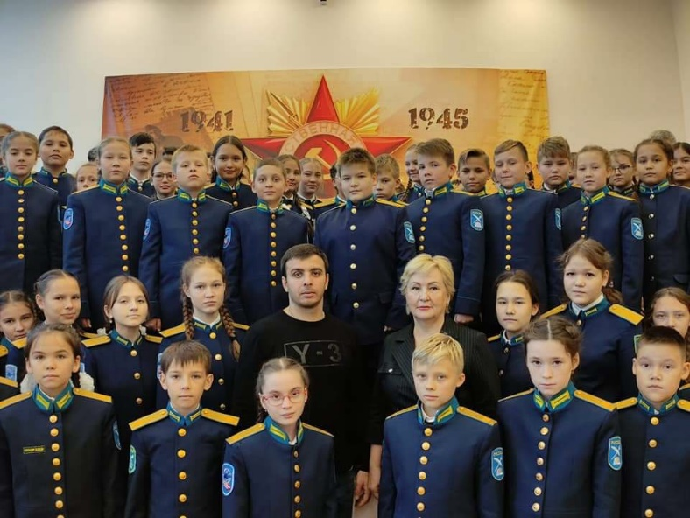
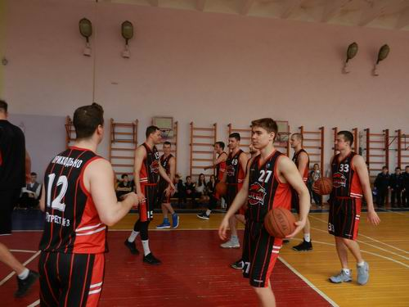
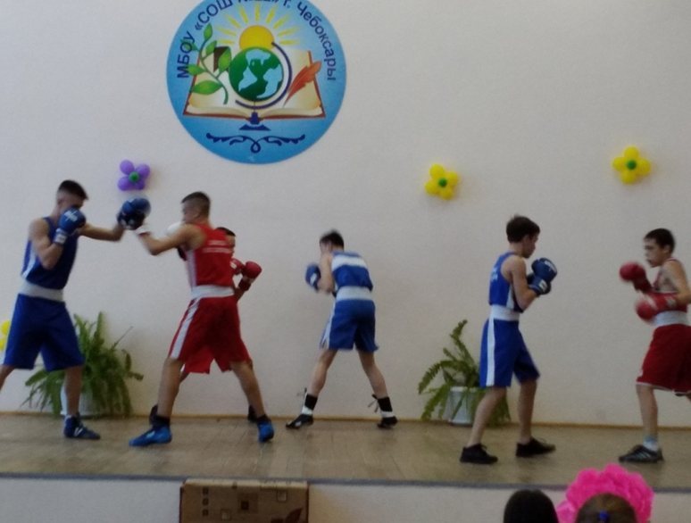
Информационно-рекламное направление
Встреча главным тренером Чувашской Республики по вольной борьбе, вице- президентом Федерации спортивной борьбы Чувашии Келехсаевым А. А.
Встреча обучающихся школы с игроками баскетбольного клуба «Чебоксарские ястребы»
Показательное выступление
спортивной школы по боксу
для обучающихся школы

Slide 9
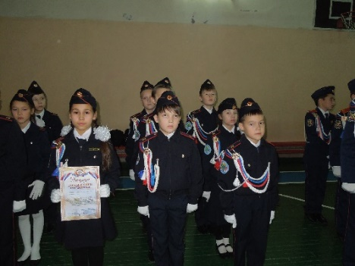
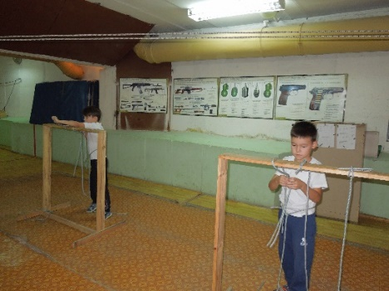
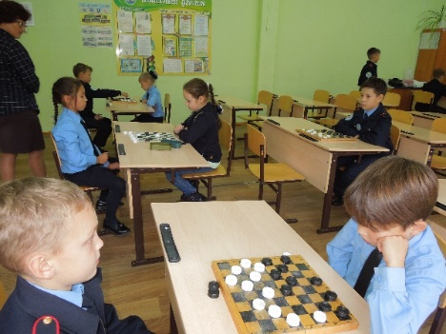
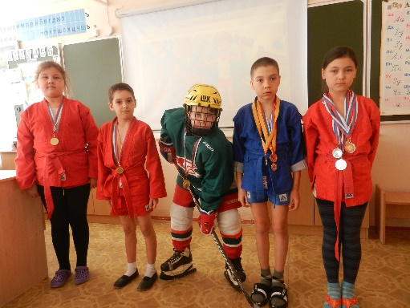
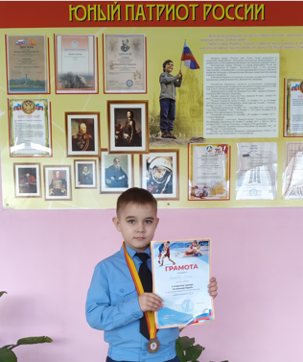
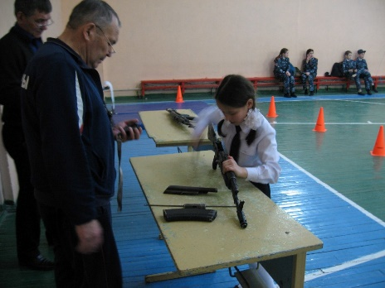
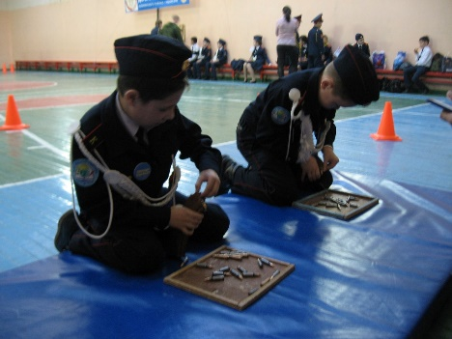
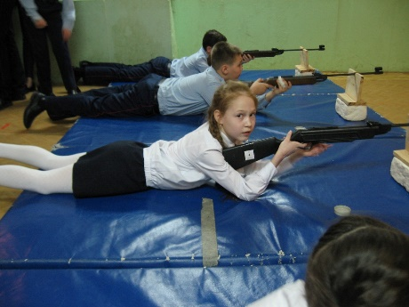
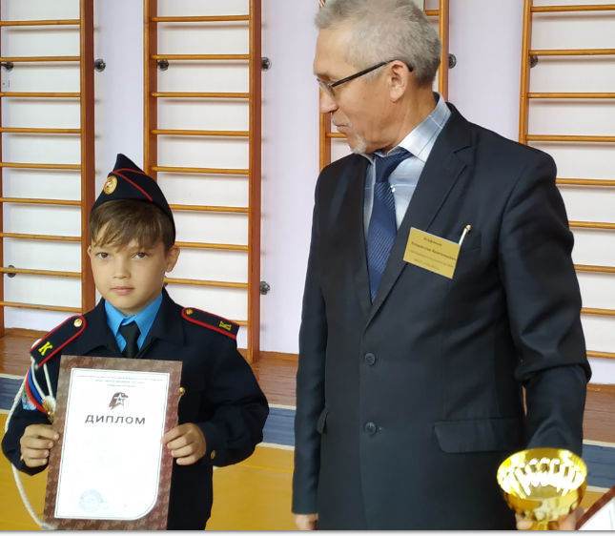




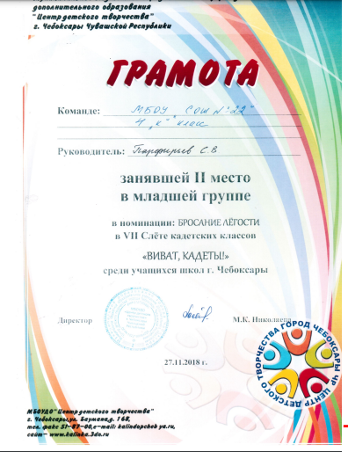
Кадетские классы

Slide 10
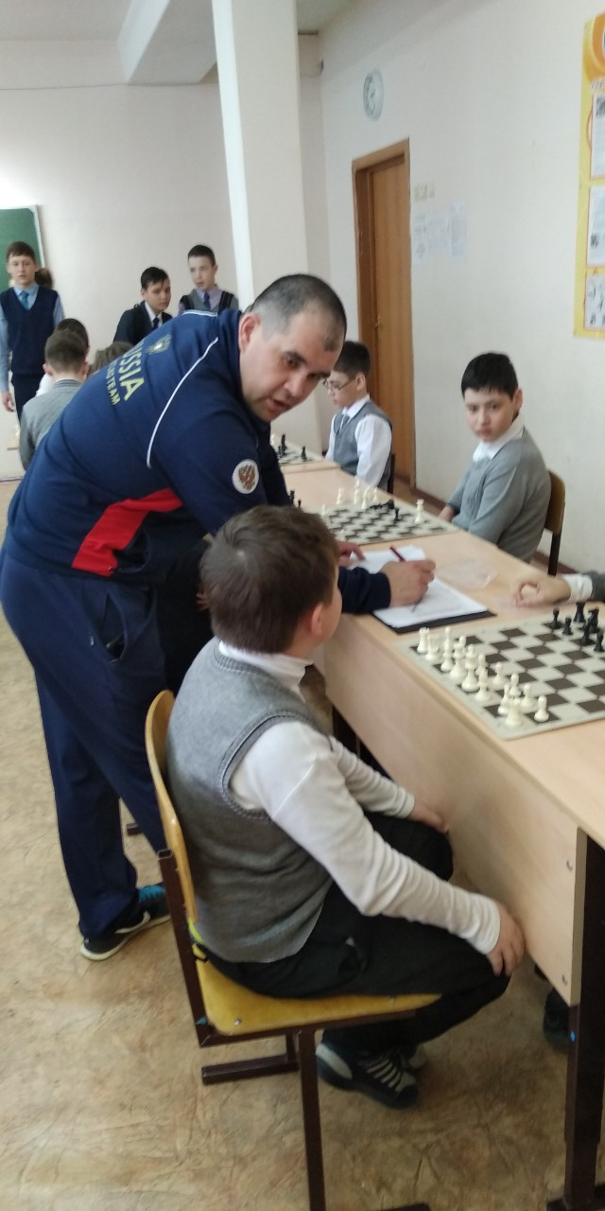
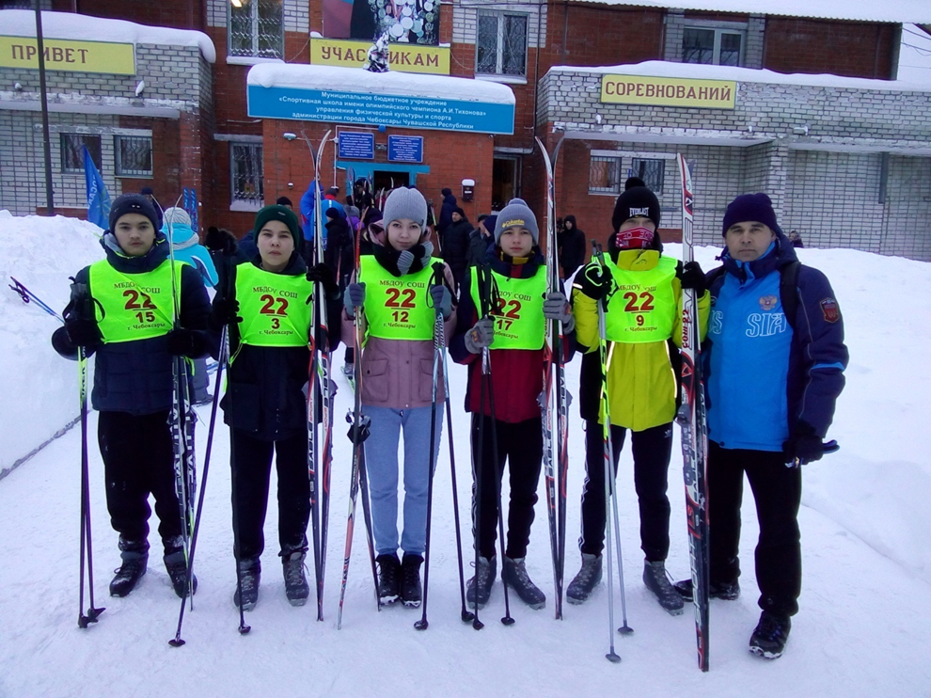
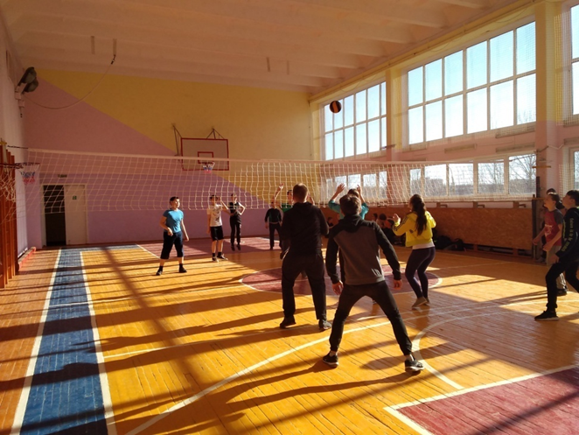
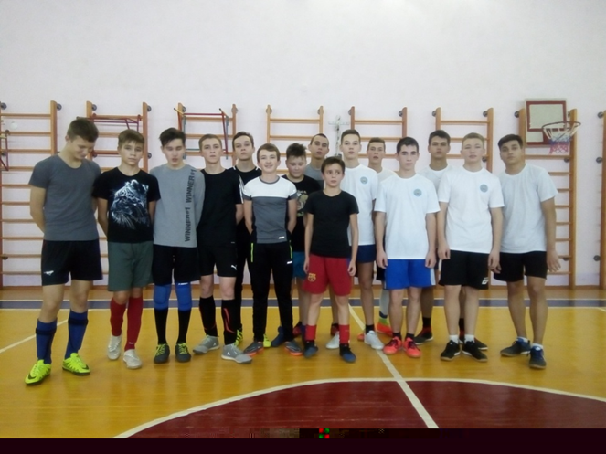
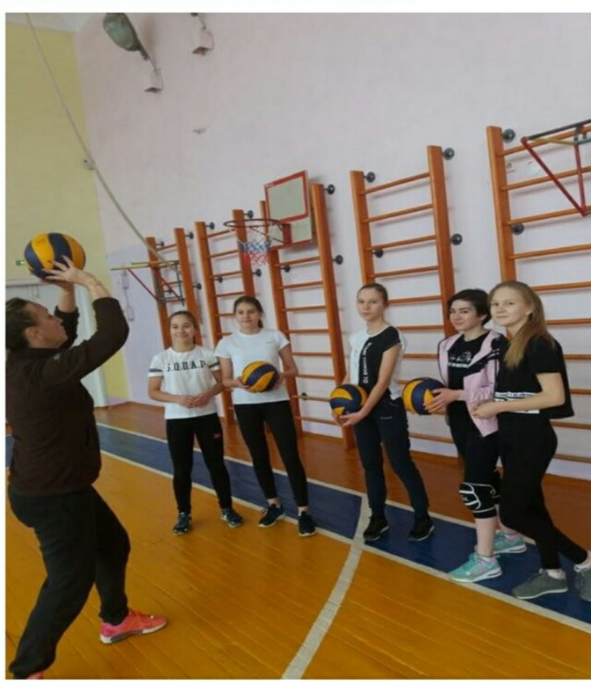
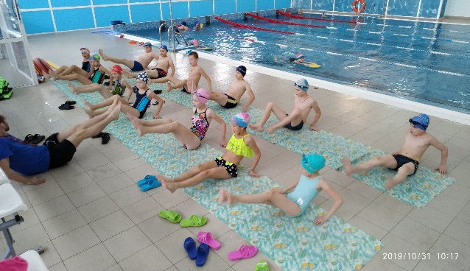
Физкультурно-массовая работа

Slide 11
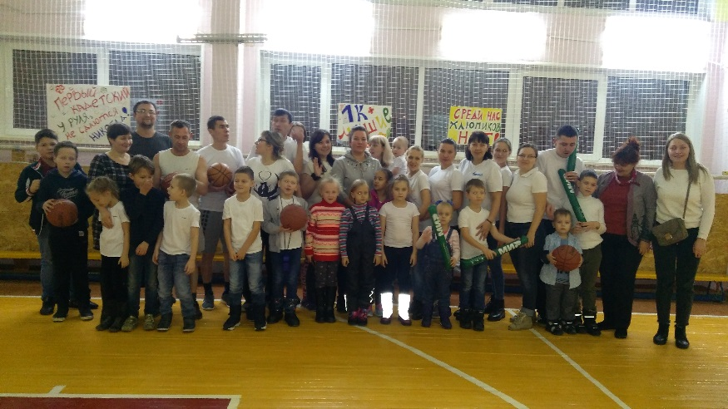
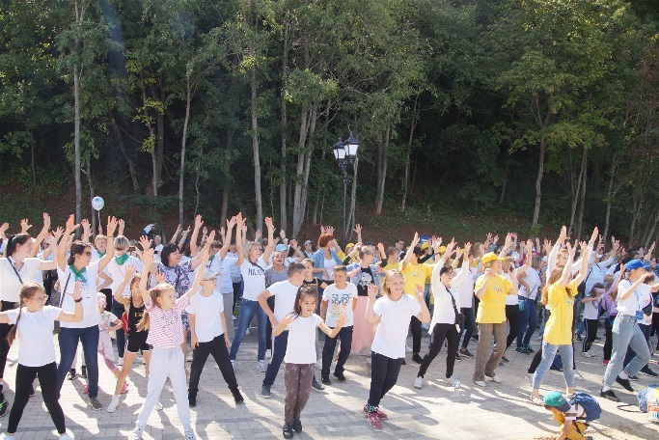
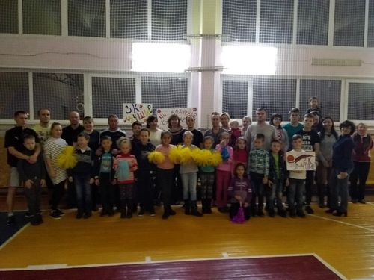
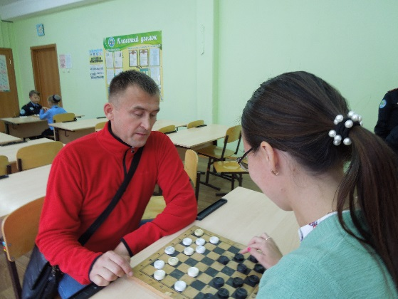
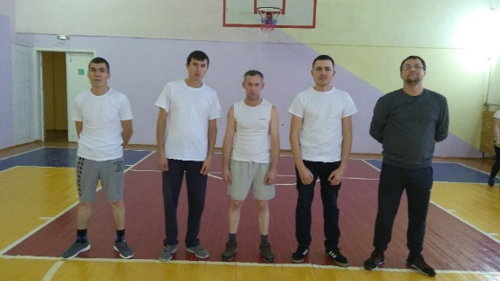
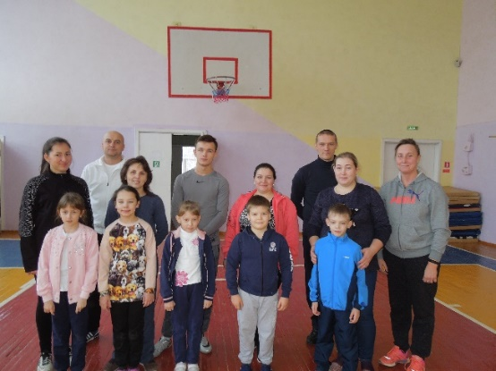
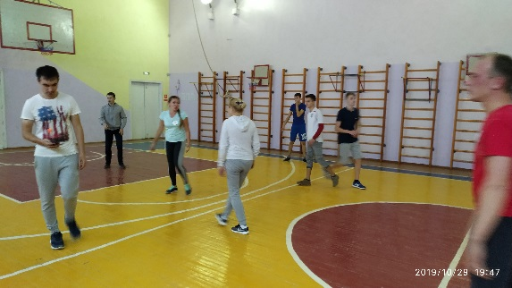
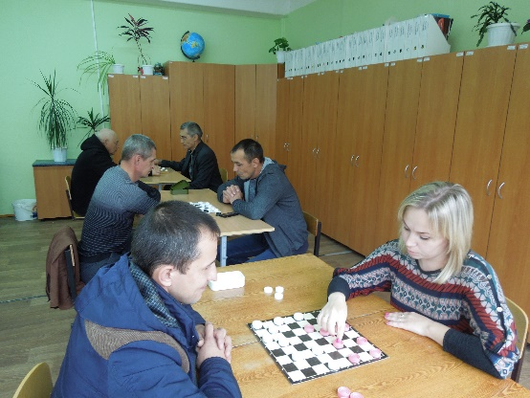
Спортивные праздники с участием родителей

Slide 12

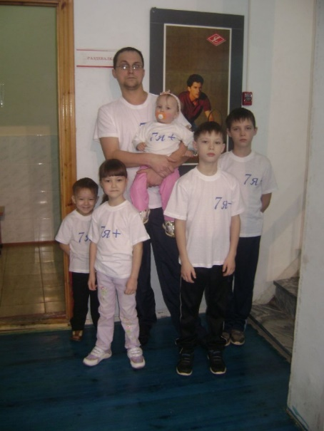
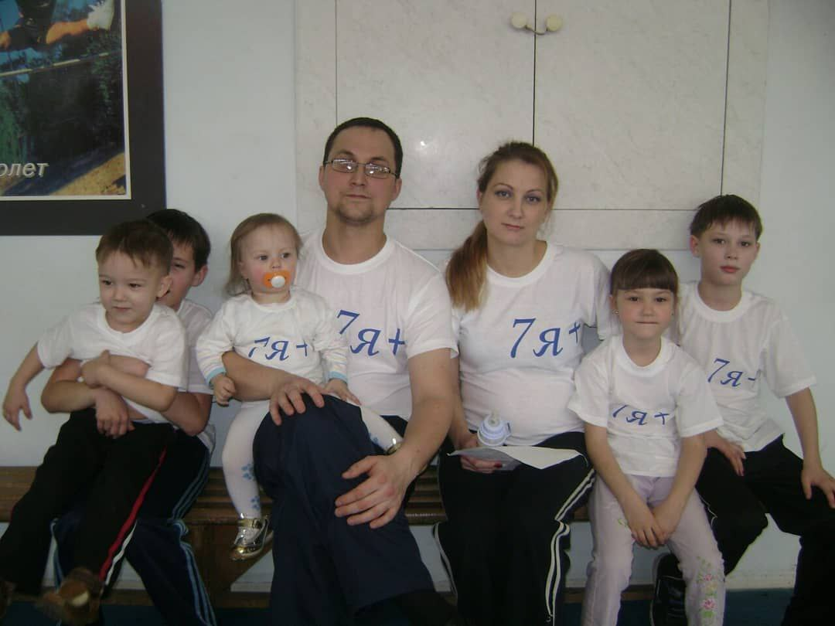
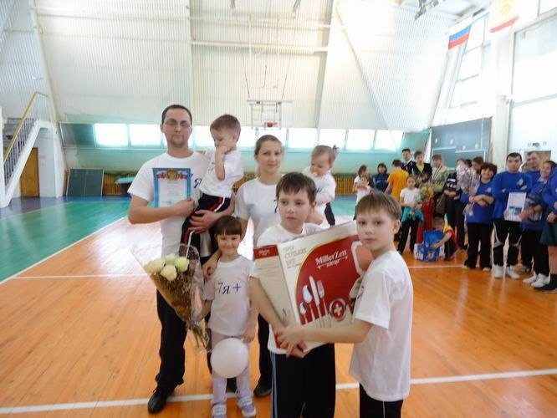
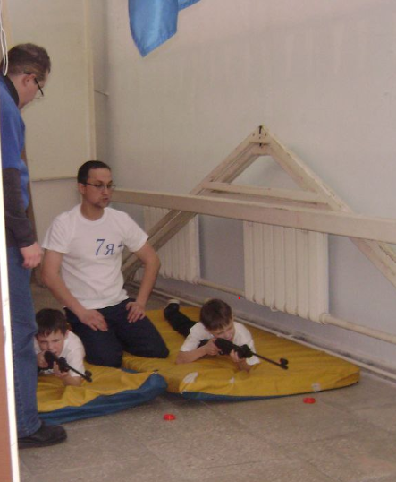
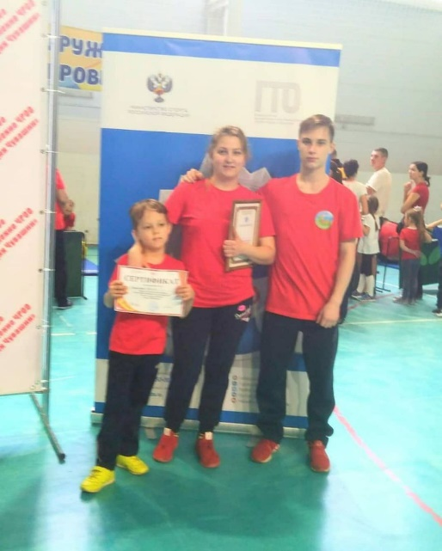
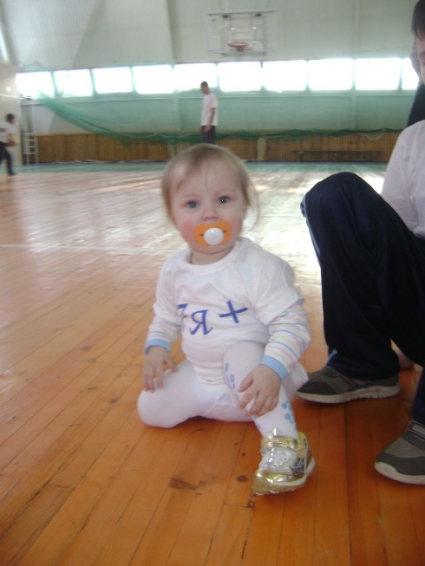
Многодетная семья
Падиаровых )13 детей)

Slide 13
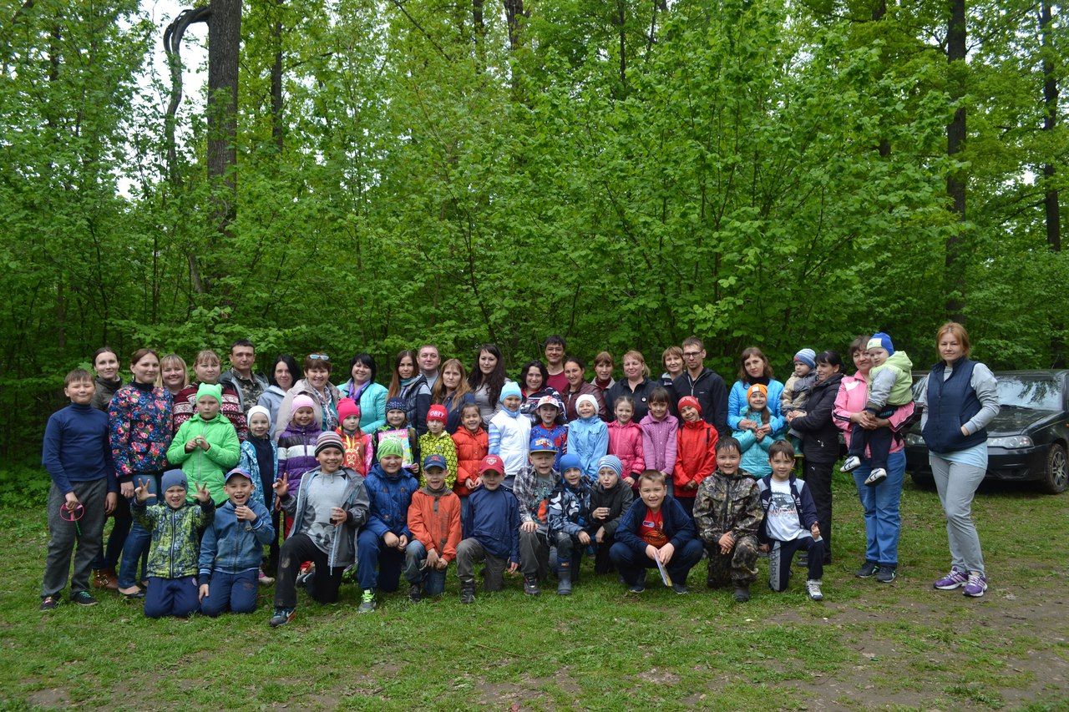
Туристические походы

Slide 14


Slide 15
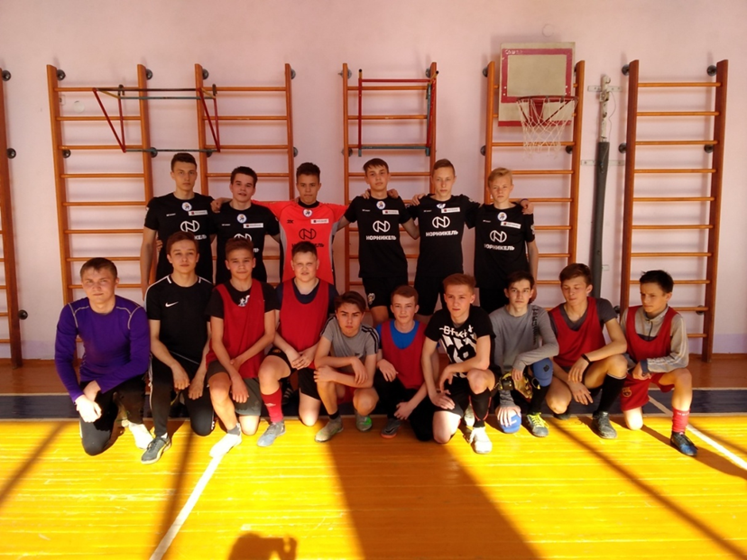
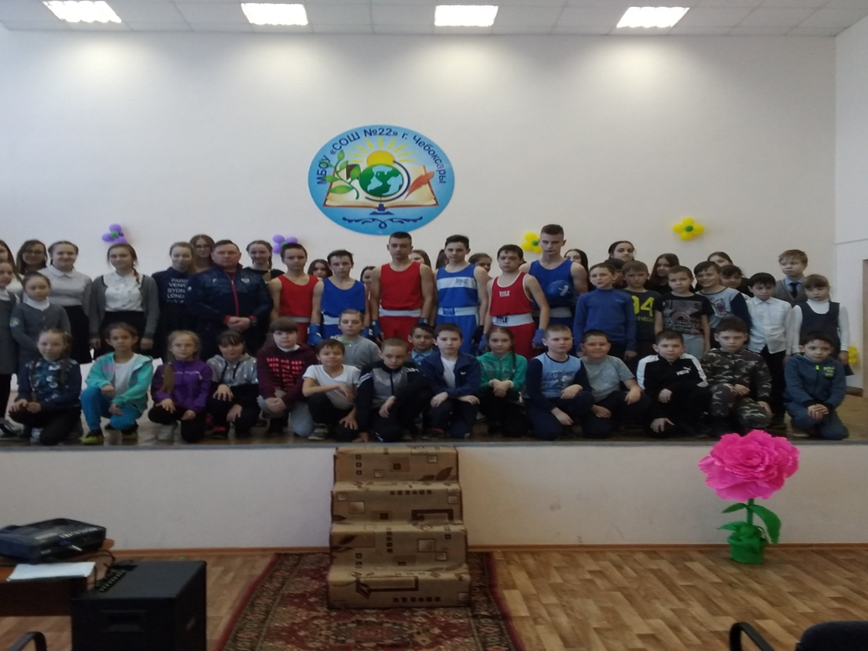
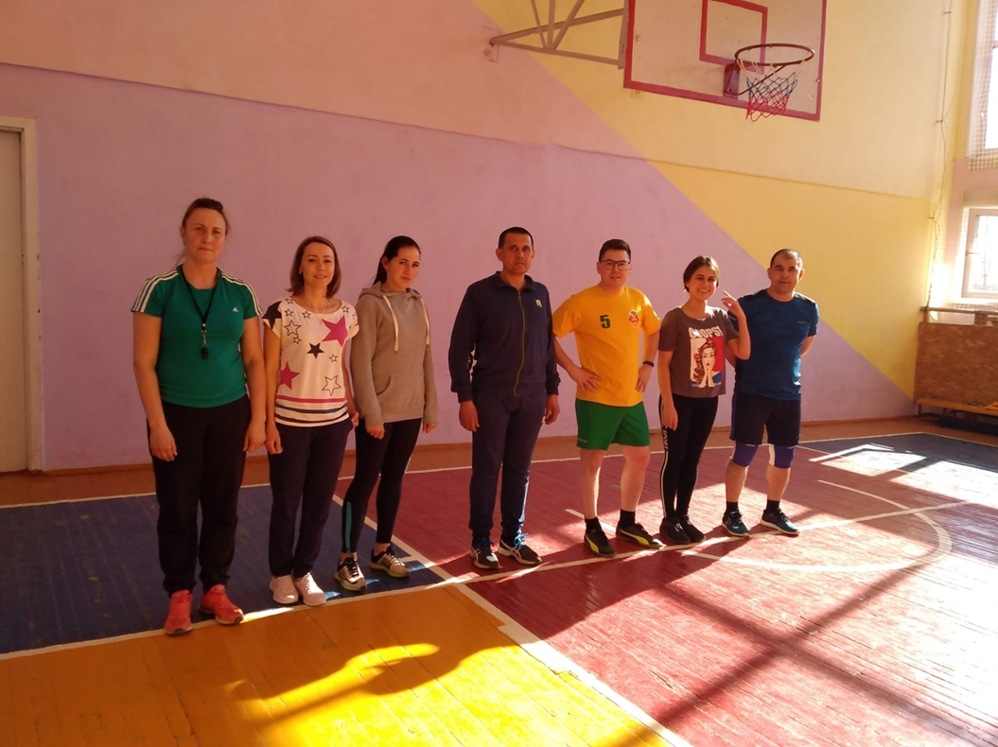
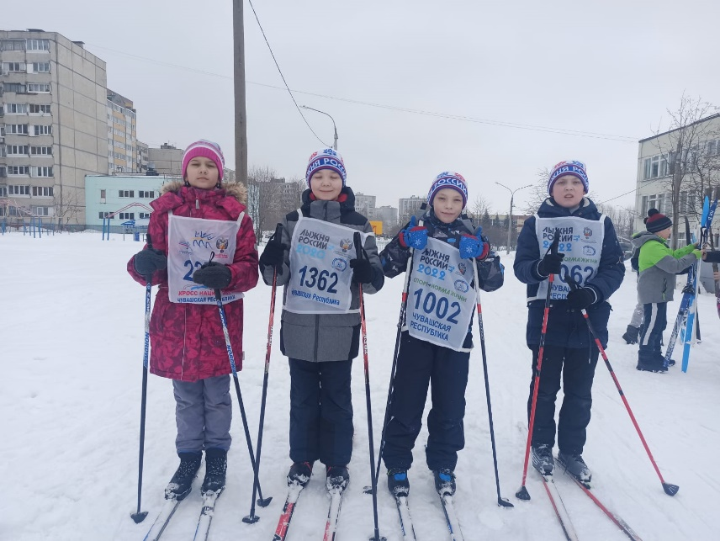
Школьный спортивный клуб.

Slide 16

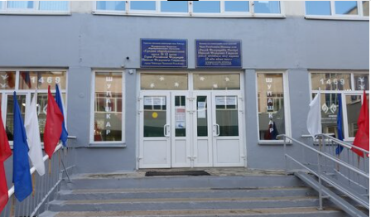
МБОУ «СОШ №22 им. Героя РФ Н.Ф. Гаврилова» г. Чебоксары - центр спортивно-патриотической работы
микрорайона «Рябинка».

